Slide 1

Optimización de la productividad a través de la medición de las horas muertas en la Municipalidad de Independencia
Grupo 8

Slide 2
Beneficios del Sistema de Gestión por Procesos
Este software contribuye en la calidad de gestión de los trámites documentarios a través de alertas de incumplimientos a las áreas usuarias para que estás puedan responder en el transcurso del día vencido.
En caso de incumplir nuevamente este será reiterado por el mismo tema.
Si aún persiste el incumplimiento el software de gestión por procesos relevará de su responsabilidad al usuario, asignando como nuevo responsable del incumplimiento al jefe inmediato para que este absuelva el incumplimiento en el menor tiempo posible.
Herramienta preparada bajo el diseño web adaptable.

Slide 3
Para evitar incumplimientos actualmente se cuenta con:
Bandeja de trámites, este recibirá cada trámite que llegó a su área recepcionandola para iniciar con su atención.
Semaforización de los trámites vigentes (dentro del tiempo asignado) vs trámites vencidos (fuera del tiempo asignado).
Fecha proyectada a vencer la atención de su requerimiento según calendario de la institución. (Exonera días no laborables).
Registro de las actividades diarias.

Slide 4
Situación Problemática
No contar con una herramienta o mecanismo que pueda medir la ausencia del uso del computador en el software de gestión por procesos para prever los atrasos o incumplimientos en la atención de los trámites documentarios.

Slide 5
Solución
Identificar y medir la ausencia del uso del computador en el software de gestión por procesos y generar reportes comparativos para mejorar la calidad de atención de los trámites al cliente.

Slide 6
Alcance de la solución
Esta solución estará enfocado en las gerencias y subgerencias administrativas, iniciando las pruebas con las siguientes gerencias y subgerencias:
Gerencia de Administración y Finanzas
Sub Gerencia de Personal
Sub Gerencia de Logística
Sub Gerencia de Servicios Generales
Sub Gerencia de Contabilidad
Sub Gerencia de Tesorería

Slide 7
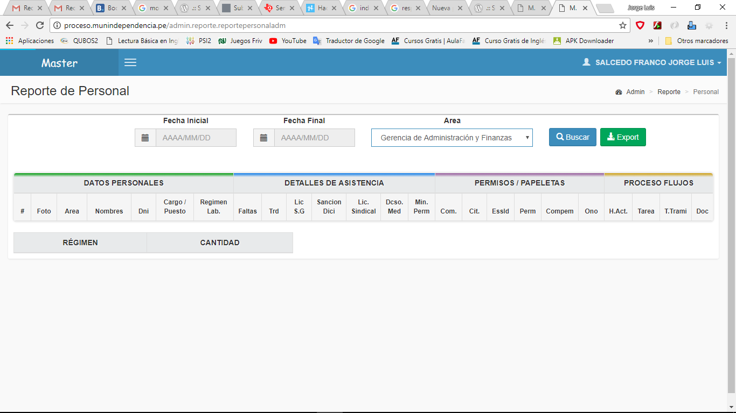

Slide 8
Presentación de la propuesta

Slide 9







Slide 10
Conclusiones
Las instituciones publicas podrán optimizar el recurso de horas hombres de los funcionarios públicos.
Las instituciones publicas podrán optimizar el recurso energético, detectando máquinas prendidas si ser usadas.
Las instituciones publicas podrán optimizar los tiempos estimados en las respuestas a los servicios solicitados por los ciudadanos.
Esta propuesta podrá ser aplicada al sector privado, considerando otras variables adicionales.

